Slide 1
DNA Ricombinante
Sonde molecolari

Slide 2
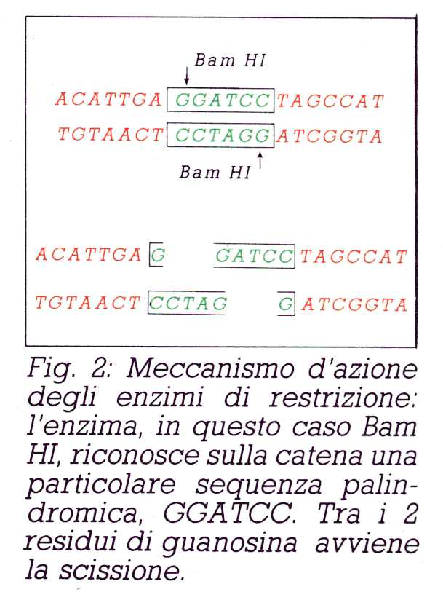
Enzimi di restrizione

Slide 3
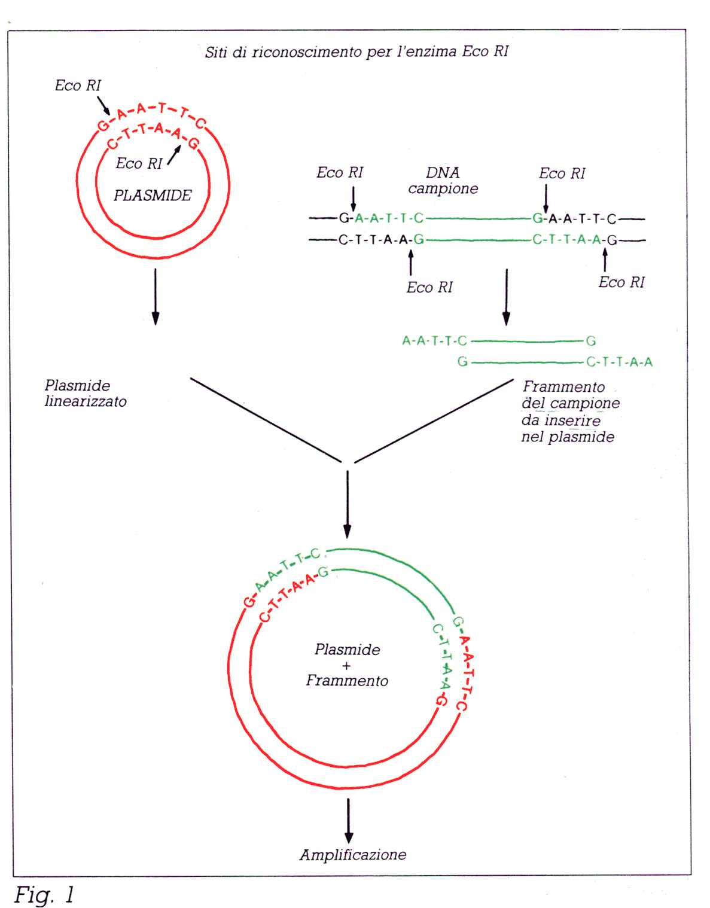
Preparazione di sonde molecolari

Slide 4
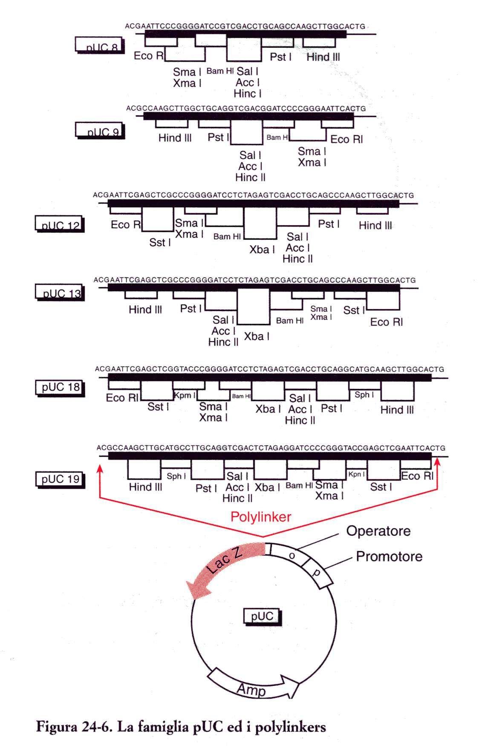
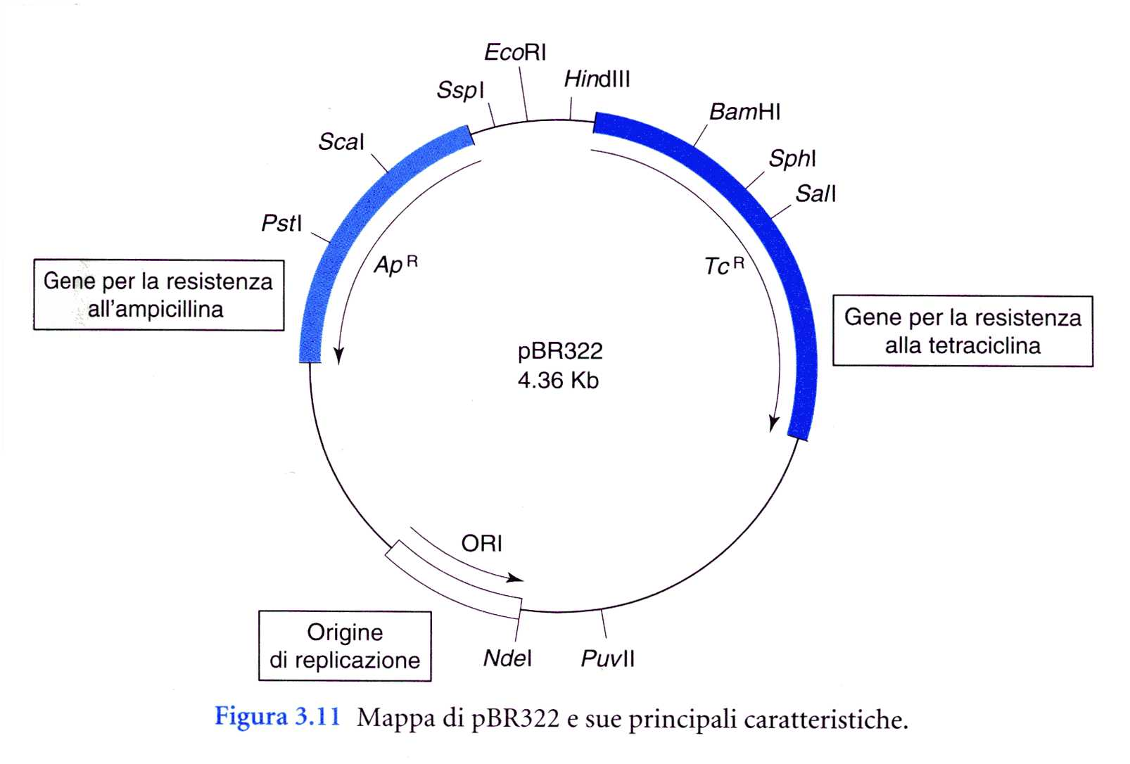
Preparazione di sonde molecolari
Il plasmide pBR322 può essere considerato il capostipite dei vettori per il clonaggio e prende il nome da Bolivar e Rodriguez che lo produssero negli anni settanta a partire da un plasmide naturale.

Slide 5
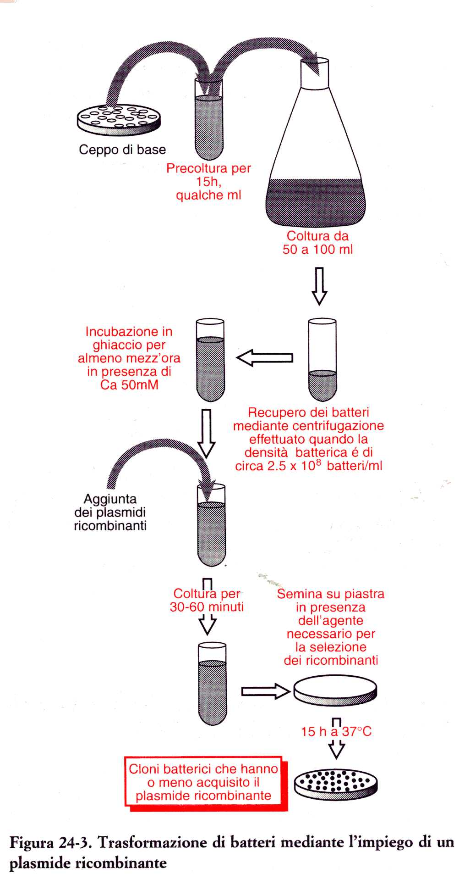
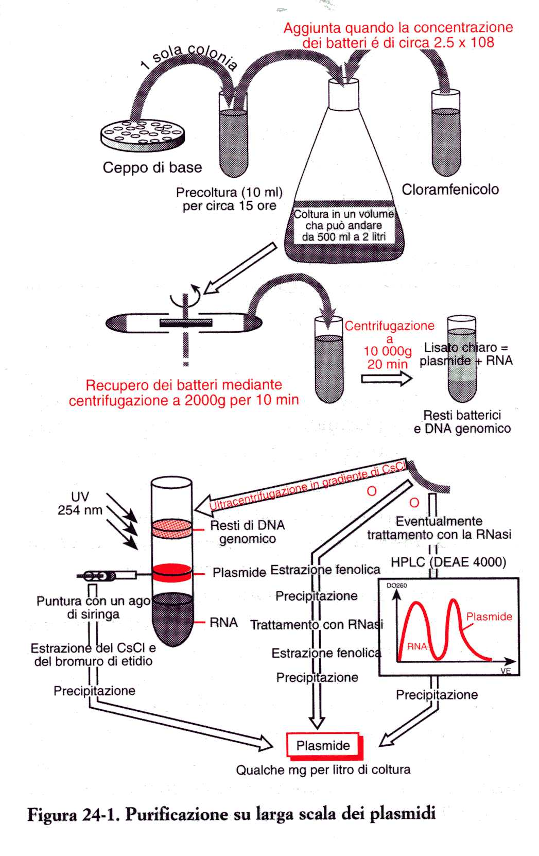
Preparazione di sonde molecolari

Slide 6
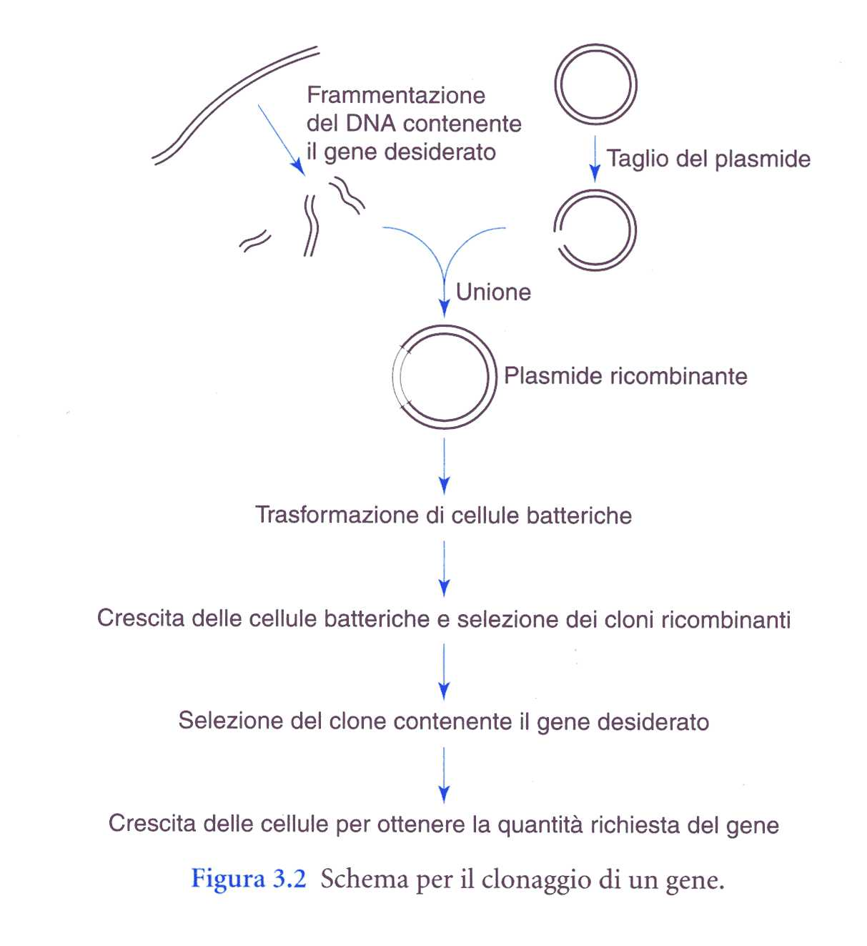
Preparazione di sonde molecolari

Slide 7
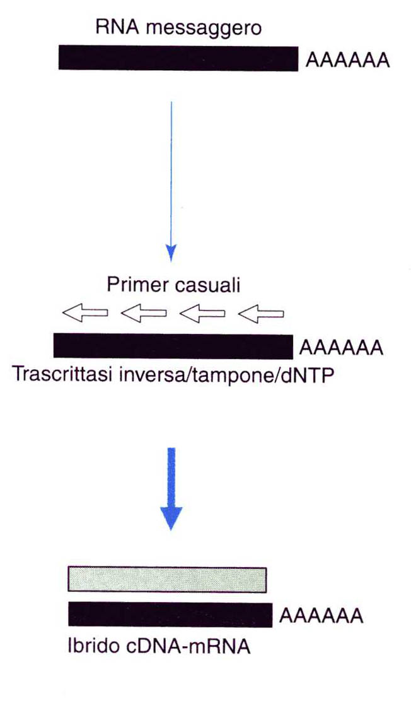
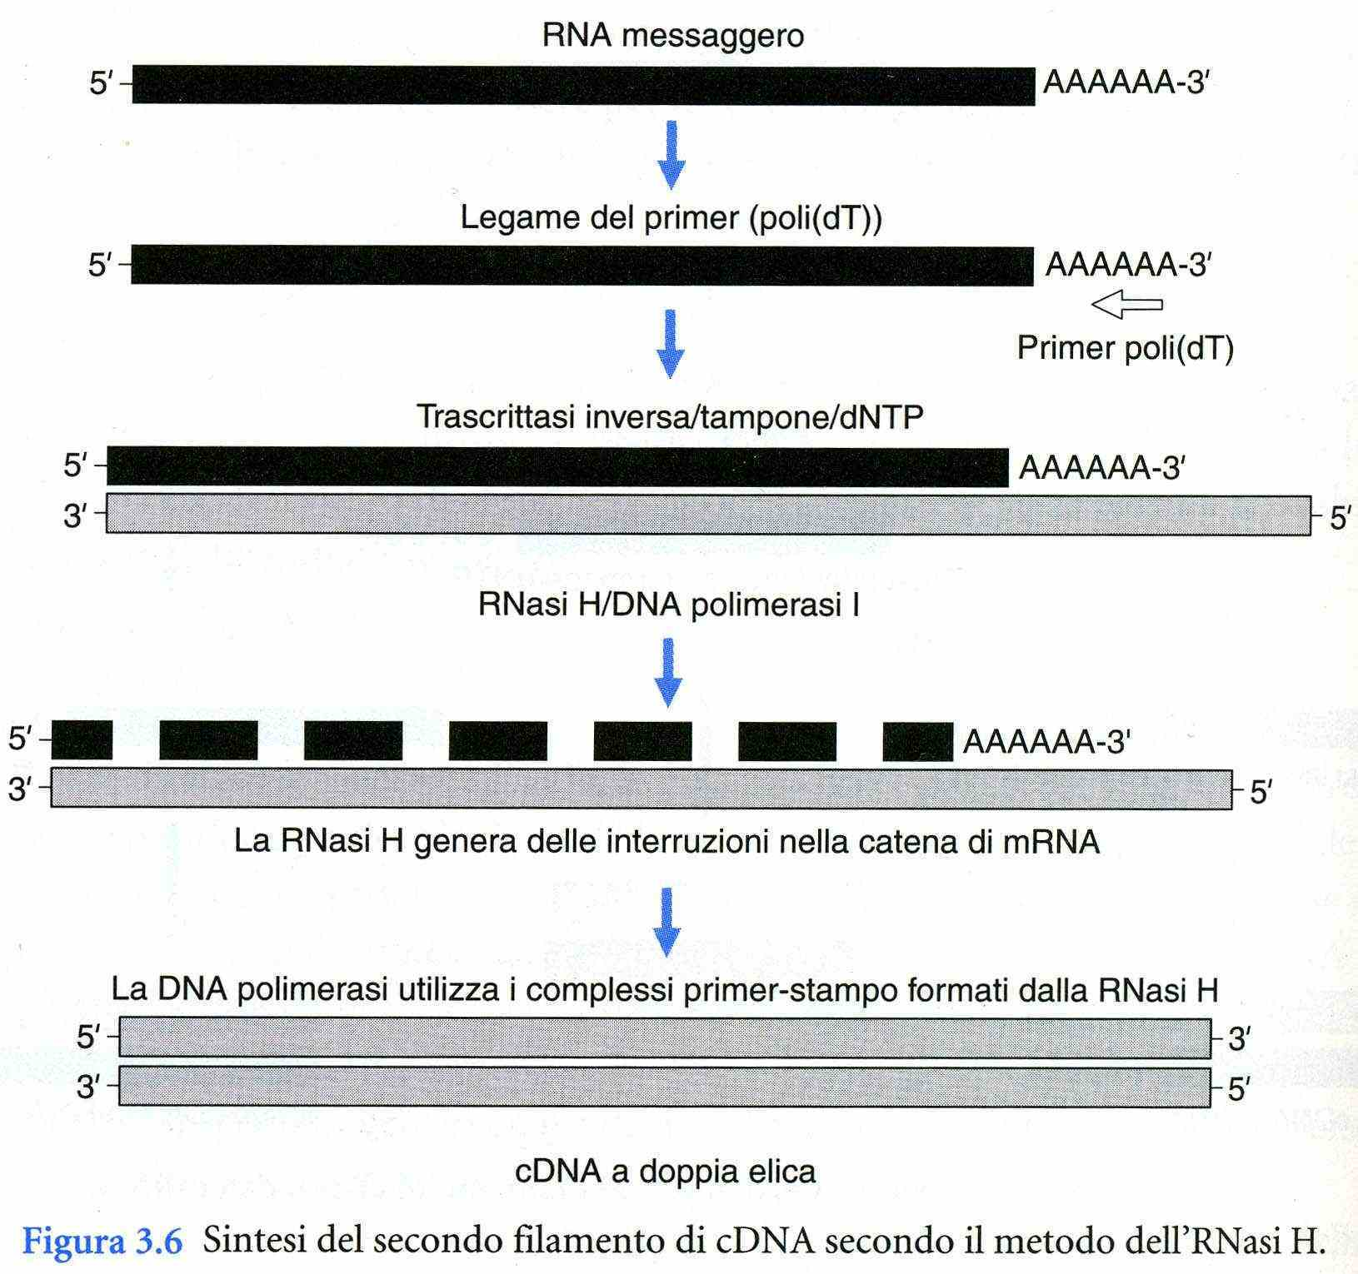
Preparazione di sonde molecolari
La trascrittasi inversa

Slide 8
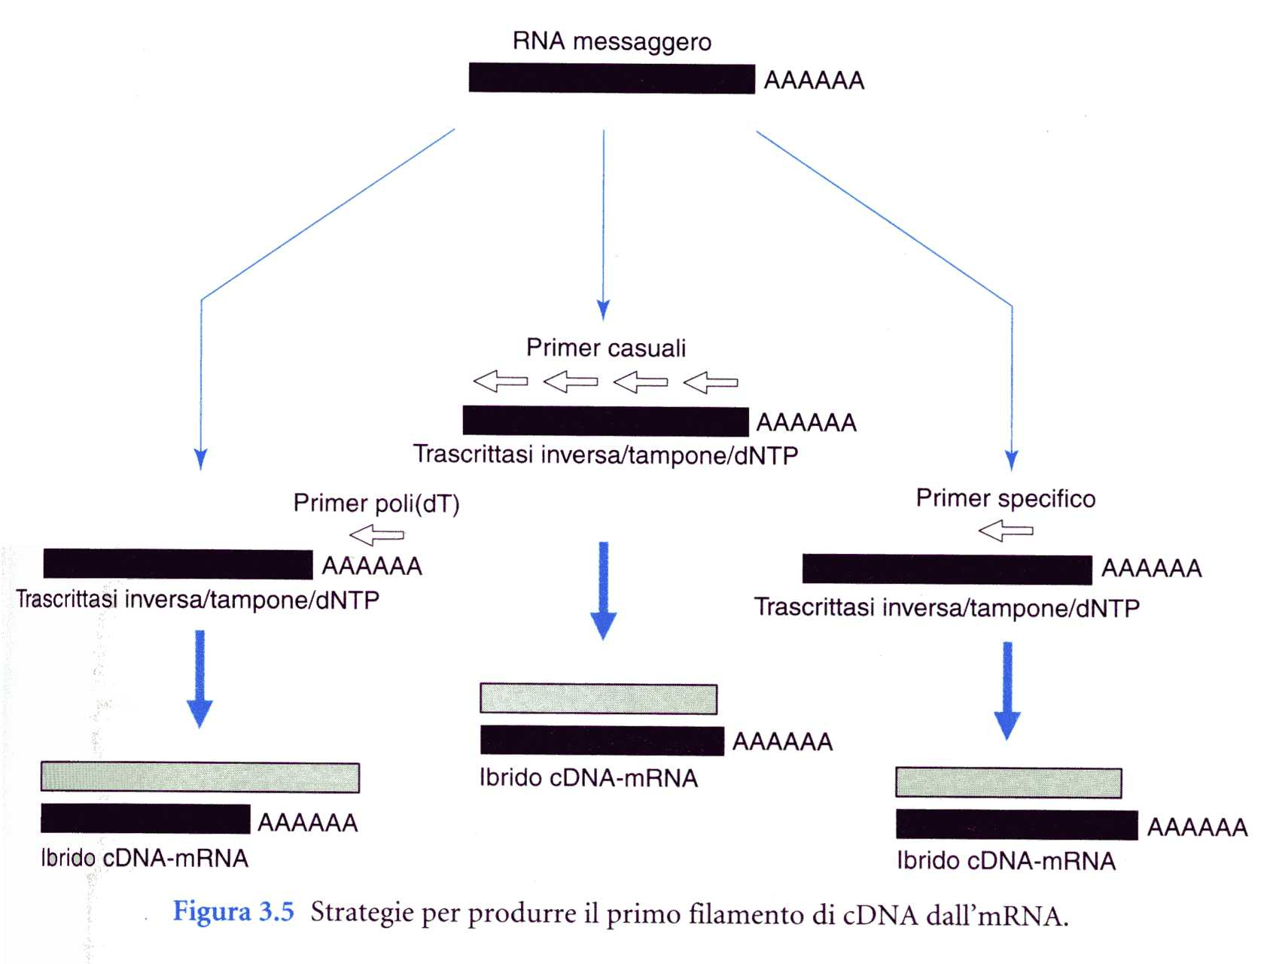
Preparazione di sonde molecolari

Slide 9
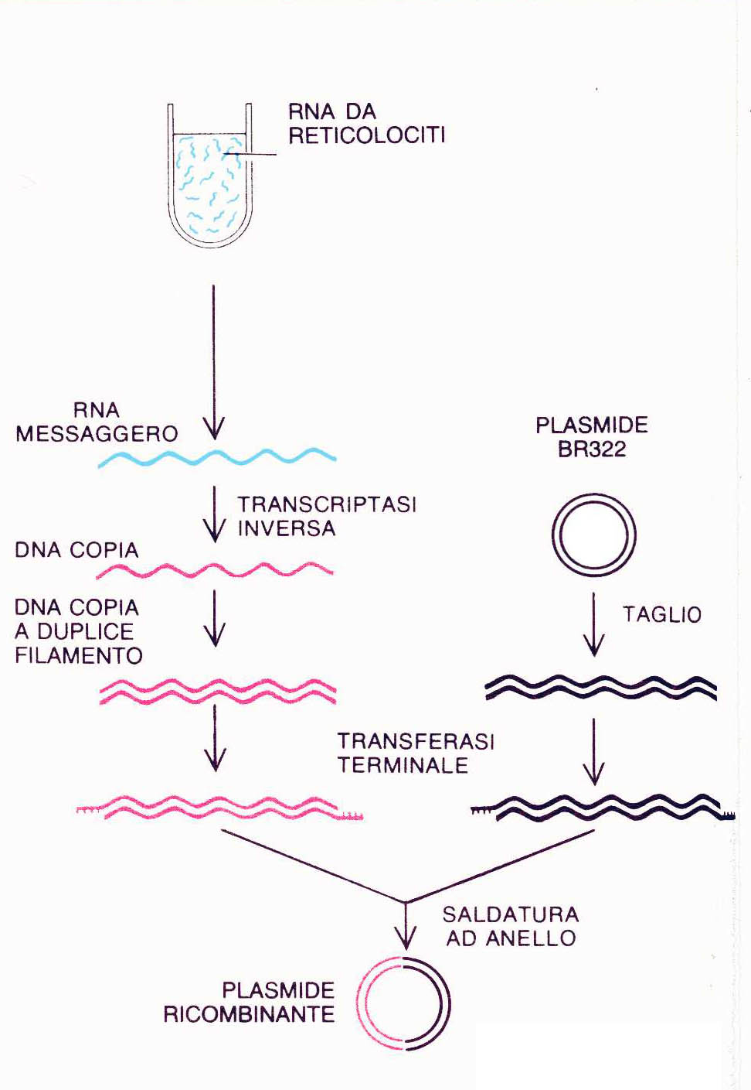
Preparazione di sonde molecolari

